Slide 1
KOCAELİ ÜNİVERSİTESİ TIP FAKÜLTESİ
DÖNEM 1 GRUP B4: TÜMÖRNATÖRLER
KONU:KANSERDE ERKEN TANI

Slide 2
KONU: KANSERDE ERKEN TANI
AMAÇ: KANSERLİ HASTALARIN YAKINLARINA KANSERDE ERKEN TANI İLE İLGİLİ BİLGİ VERMEK

Slide 3
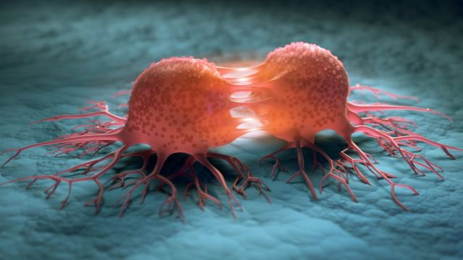
‘ERKEN TEŞHİS HAYAT KURTARIR’
Erken teşhis kanserin büyük oranda iyileştirilmesinde ve tedavinin başarıya ulaşmasında kilit rol üstlenmektedir.
Toplumun kanser ve kanserde erken teşhis ile taramanın önemi hakkındaki farkındalığını arttırmak, erken yakalanabilir kanserlerde erken teşhis ve toplum tabanlı tarama faaliyetlerini yürütmek, bulunduğu ilde kanser kontrolünde etkin rol almak, tüm bu faaliyetler sonucunda da önlenebilir ve erken yakalanabilir kanserlerin morbidite ve mortalitesini azaltmak amacıyla KETEM’ler kurulmuştur.

Slide 4
KETEM’ler "Erken teşhis hayat kurtarır!" prensibiyle yola çıkarak meme, serviks (rahim ağzı) ve kolorektal kanserleri ile ilgili tarama programları yürütmektedir.

Slide 5
MEME KANSERİ
Meme kanseri, meme dokusunu oluşturan hücre gruplarından birinin değişime uğraması ve kontrolsüz çoğalması ile oluşur.
Zamanında tanı konulup tedavi edilmeyen hastalarda kanser diğer organlara yayılarak tedavisi zorlaşır.

Slide 6
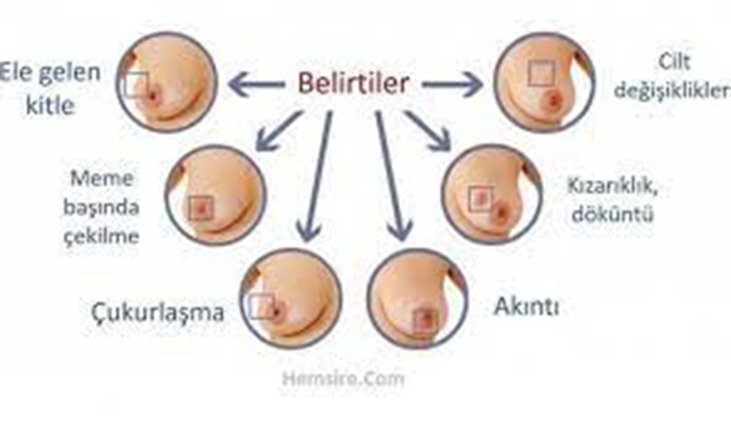
Meme kanseri çoğunlukla kişinin kendisinin eline gelen bir kitle olarak fark edilmekle birlikte, hem hasta tarafından fark edilemeyen kitleler için hem de tanı amaçlı mamografi yapılması gerekmektedir

Slide 7
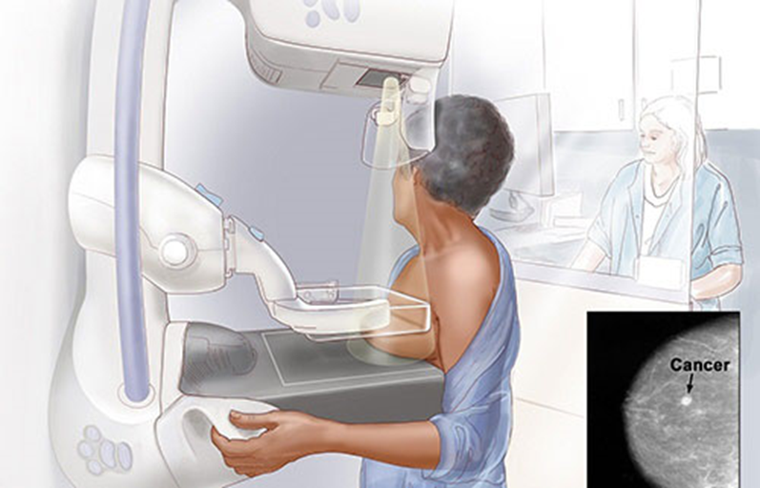
MEME KANSERİNİN ERKEN TANISI İÇİN; MAMOGRAFİ
Memede, muayene ile saptanamayacak kadar küçük anormalliklerin tespit edilmesi amacıyla uygulanan mamografi yönteminde elde edilen sonuç, meme kanseri tanısında büyük önem taşımaktadır.
Her yaştaki kadına tıbbi gereklilik halinde mamografi uygulaması yapılabilir ancak yakınması olmayanların 40 yaş üzerinde en az 1 kez mamografi yaptırması istenmektedir.
40 yaş üzeri kadınların şikayeti olmasa bile 2 yılda bir mamografi yaptırması meme kanserine karşı tek korunma yoludur.

Slide 8
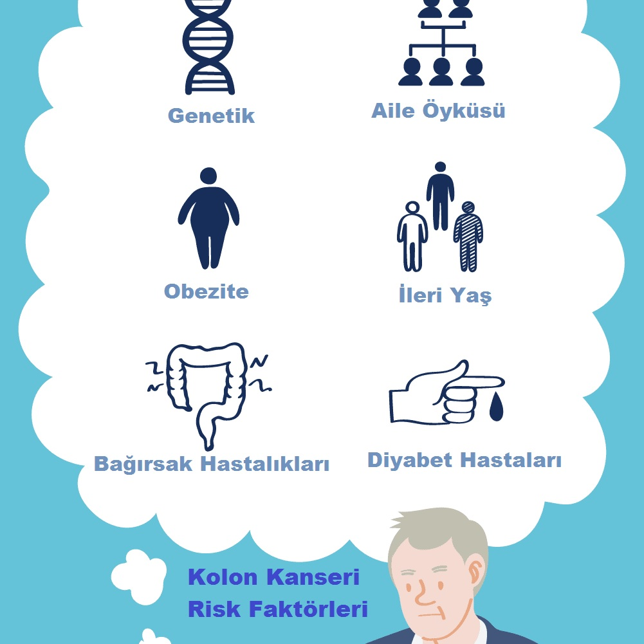
KOLOREKTAL KANSERLER
Ülkemizde kalın bağırsak kanserleri, tüm kanserler içerisinde görülme sıklığı bakımından üçüncü sırada yer almaktadır.
Belirtiler
Bağırsak alışkanlıklarında ishal-kabızlık gibi değişikliklerin olması ve bu değişikliklerin birkaç günden uzun sürmesi
Bağırsakların tam boşalmadığı hissi
Dışkıda kan (parlak ya da koyu kırmızı) görülmesi ve/veya dışkı renginde koyulaşma
Karında şişkinlik, kramp tarzında ağrı veya gaz şikâyeti
Bilinen bir neden olmaksızın kilo kaybı
Güçsüzlük ve yorgunluk

Slide 9
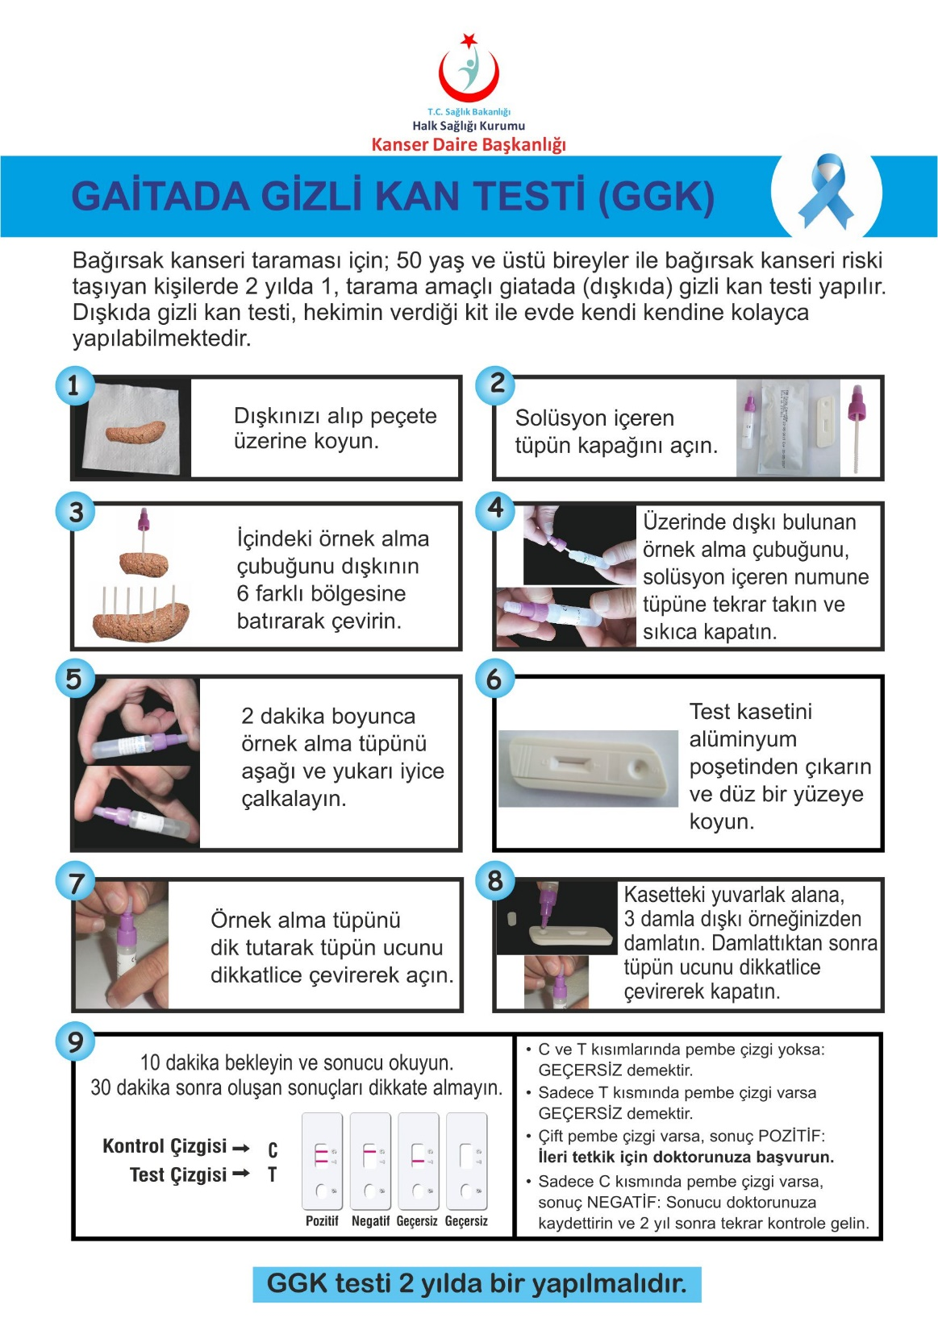
Gaitada gizli kan testi kolon kanseri belirtisi olan gastrointestinal kanamanın bulunması için yapılır

Slide 10
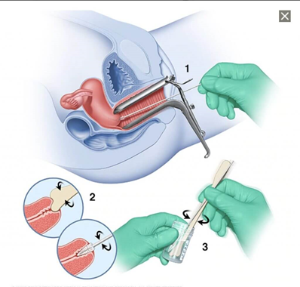
RAHİM AĞZI (SERVİKS) KANSERİ ERKEN TANI VE KORUNMA
Serviks kanseri ancak hastalık ilerlediğinde düzensiz veya hafif kanama, cinsel ilişki sonrası kanama ve ilişki sırasında ağrı ile bulgu vermektedir.
Fakat serviks kanserini pap smear denilen yöntem ile henüz kanser öncüsü hücreler (displazi) oluştuğunda saptamak mümkündür.
Smear Testi, rahim ağzı ( serviks ) denilen bölgeden 5-10 saniye gibi kısa süre içinde ağrısız olarak fırça yardımıyla sürüntü alınması işlemidir.

Slide 11
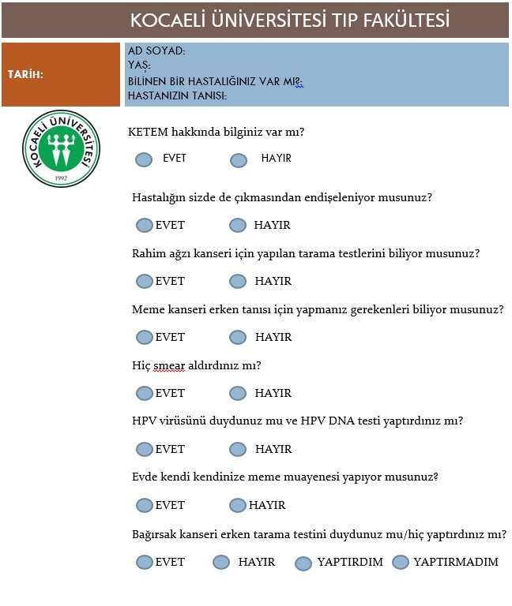
BİZ NE YAPTIK?
Öncelikle, KETEM’in de önerdiği ve erken tanı ile önlenebilir meme, barsak ve serviks kanseri hakkında kanserli hasta yakınlarının bilgi düzeylerini ölçmek amaçlı bir anket hazırladık ve uyguladık.

Slide 12
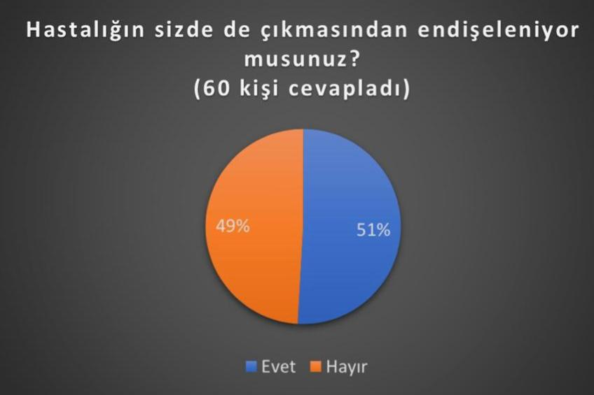
ANKET SONUÇLARIMIZ
KATILIMCILARIN ÇOĞUNLUĞUNUN KETEM HAKKINDA BİLGİSİ YOKTU.%62’Sİ BİLMEDİĞİNİ BİLDİRDİ.

Slide 13
ANKET SONUÇLARIMIZ
KATILIMCILARIN ÇOĞUNLUĞU MEME KANSERİ ERKEN TANISI İÇİN YAPILMASI GEREKENLERİ İSE BİLMEKTE İDİ.%64’Ü KENDİ KENDİNE MEME MUAYENESİ YAPTIĞINI BİLDİRDİ.

Slide 14
ANKET SONUÇLARIMIZ
KATILIMCILARIN ÇOĞUNLUĞUNUN SERVİKS KANSERİ ERKEN TARAMA TESTİNİ BİLDİĞİNİ BELİRTMESİNE RAĞMEN HPV VİRÜSÜNÜ İSE DUYMADIĞINI GÖZLEMLEDİK.

Slide 15
ANKET SONUÇLARIMIZ
KATILIMCILARIN BARSAK KANSERİ ERKEN TANISI HAKKINDA BİLGİ DÜZEYLERİNİN EKSİK OLDUĞU GÖZLENDİ.

Slide 16
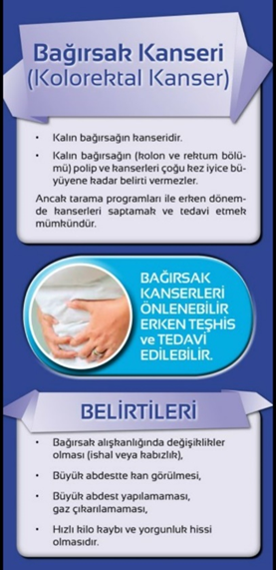
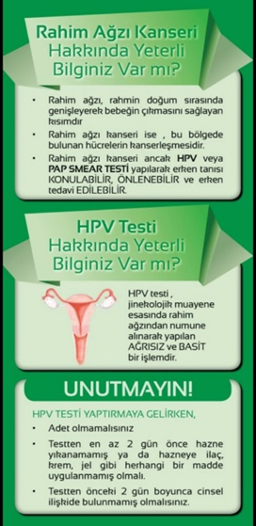
ANKET SONRASI KENDİ HAZIRLADIĞIMIZ BROŞÜRLERİMİZ İLE KENDİLERİNE MEME, BARSAK VE SERVİKS KANSERİNDE ERKEN TANI İÇİN YAPILMASI GEREKENLER HAKKINDA BİLGİ VERDİK.BU TESTLERİN KETEM’DE YAPILABİLECEĞİNİ ANLATTIK.

Slide 17
KAYNAKÇA
https://adapazarism.saglik.gov.tr/TR-57848/kanser-erken-teşhis-tarama--ve-eğitim-merkezi-ketem.html
https://www.shj.com.tr/tibbi-makaleler/hpv-virusu-nedir-bulasir/
https://www.acibadem.com.tr/ilgi-alani/hpv-asisi/
https://tr.wikipedia.org/wiki/Mamografi
www.acibadem.com.tr
www.medicalpark.com.tr
https://sagligim.gov.tr/kalin-bagirsak-kanseri-kolorektal-kanser.html
https://www.kanser.org/saglik/toplum/kanser-türleri-alt-kategori/meme-kanseri-erken-tani
https://memeder.org/meme-sagligi/kendi-kendine-muayene

Slide 18
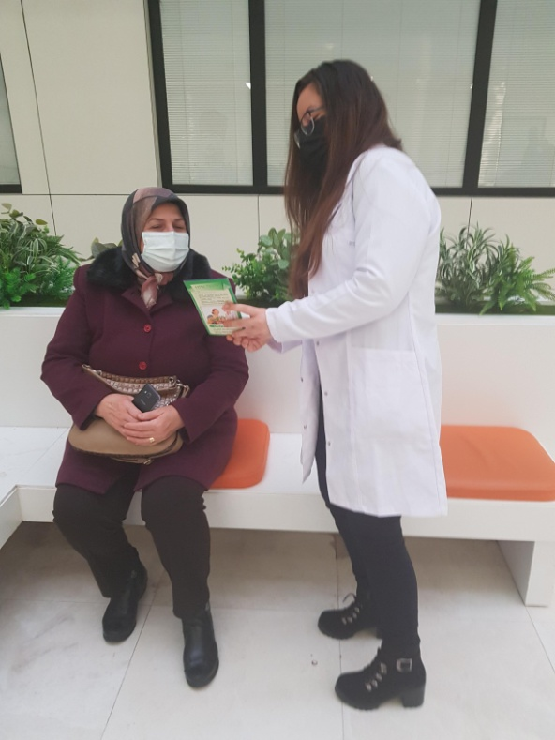
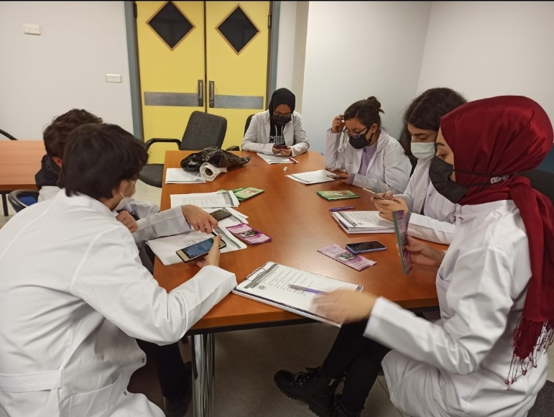
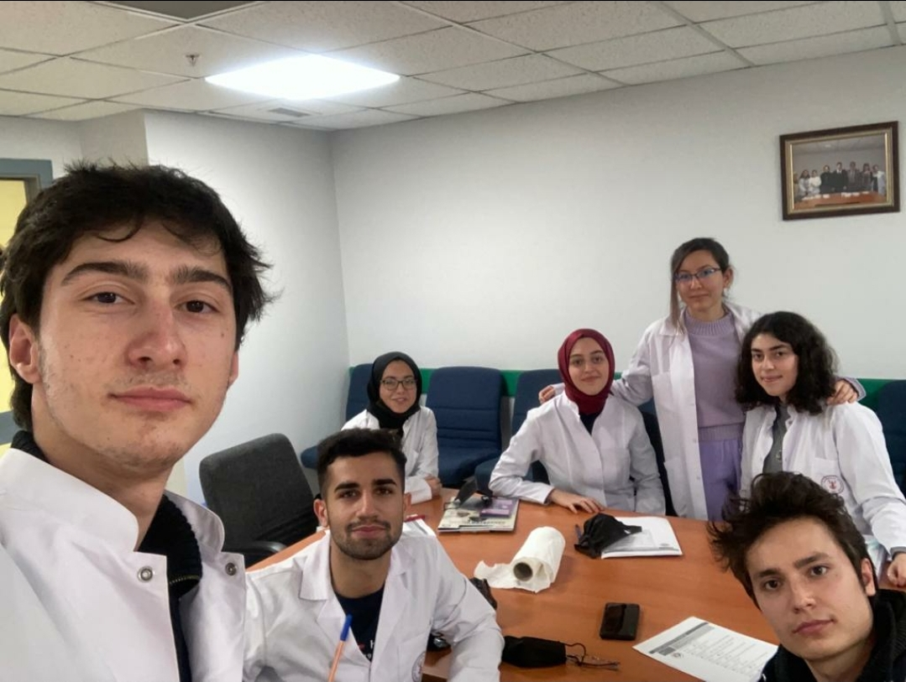
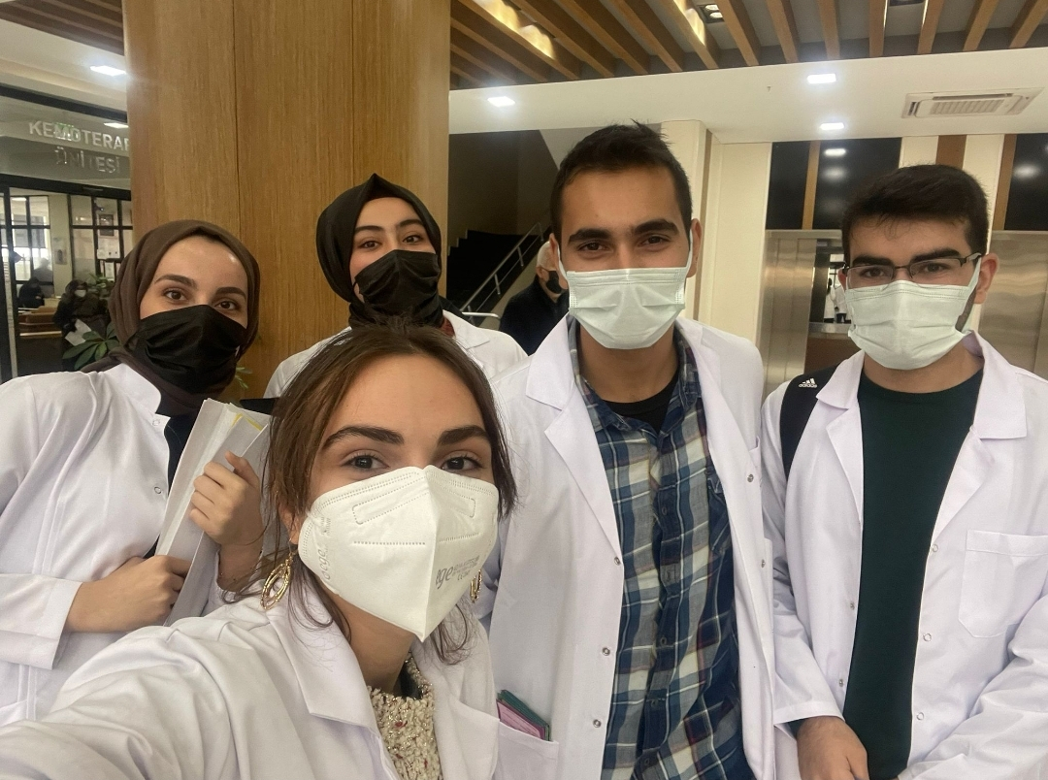
GRUP B4
GRUP TÜMÖRNATÖRLER:
PELİN ARSLAN
MELİSA YILDIRIM
SEMİH ÖZDEMİR
SERPİL KABADAYI
FATMA SILANAZ YILDIZ
İREM AKÇAKAYA
BERKAY KAYA
BEYZANUR POLAT
ZEYNEP İKBAL ŞAHİN
AHMET DAĞDELEN
AYŞE KARADAĞ
MEHMET ŞİRİN SÖNMEZ
TUĞRUL BERAT BARLI
YİĞİT ENES DEMİR
DANIŞMAN ÖĞRETİM ÜYESİ: DR.AYŞEGÜL ÜÇÜNCÜ KEFELİ

